Slide 1
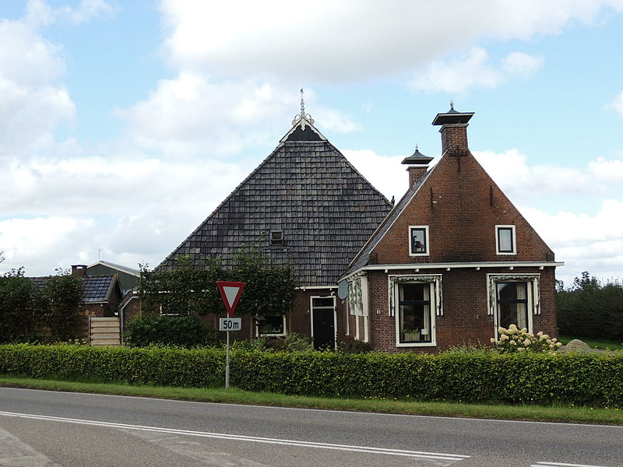
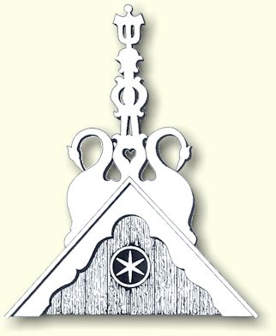
Fietsend door steden EN DORPEN in Friesland
De Zwarte Parel

Slide 2
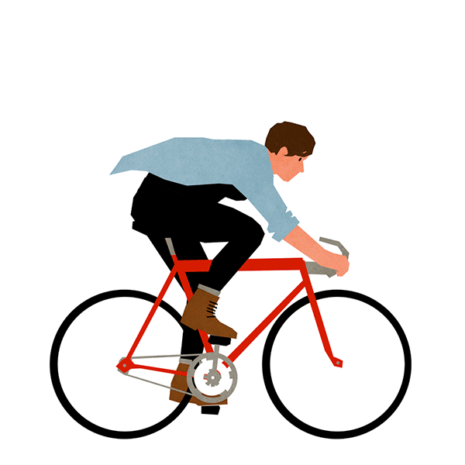
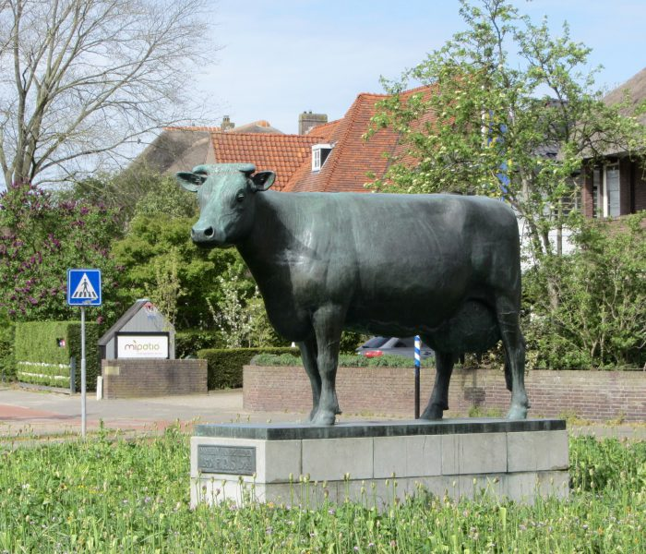
Ikfiets van Leeuwarden naar de dichtstbijzijnde boerderij
uilenbord
KOP
ROMP
ROMP
HALS
KOP
KOP
HALS
KOP
De koe is altijd het belangrijkste dier in Friesland geweest. Zo belangrijk, dat dit standbeeld van de koe de bijnaam: “US MEM” heeft gekregen. Dat betekent in de Friese taal: “ONZE MOEDER” Zij heeft een kop-hals-romp…
De boerderijen in Friesland hebben vaak deze vorm. Toeval of niet, ze worden Kop-hals-romp boerderijen genoemd. En je raadt het al: Dat heeft de boerderij te danken aan de koeien!

Slide 3
Teken eens een plattegrond van je huiskamer of je klaslokaal!

Slide 4
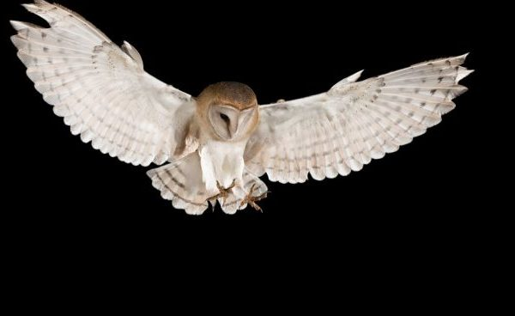
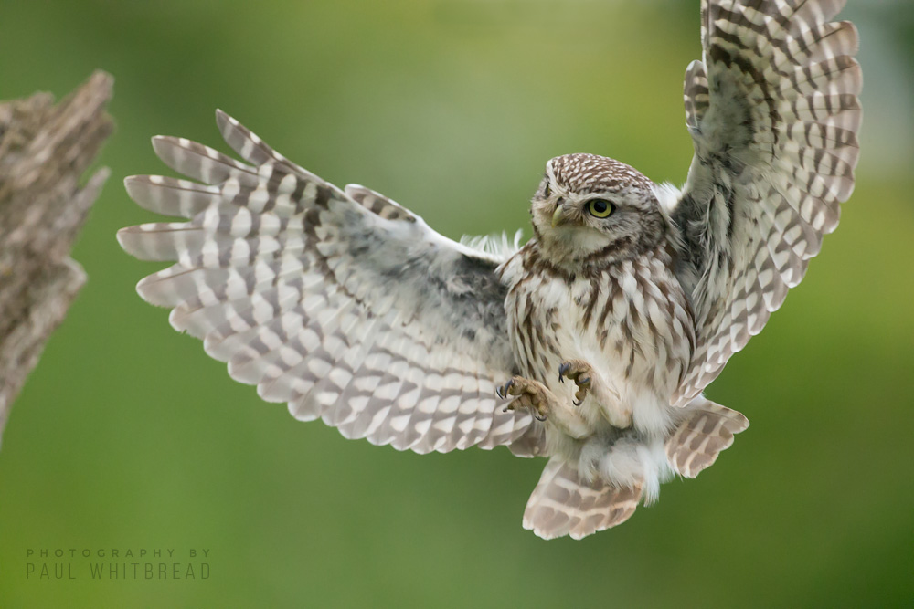
Hoewel tegenwoordig veel uileborden gesloten zijn, danken zij hun naam aan het feit dat kerk- en steenuilen vrij konden in en uit vliegen.
Soorten uileborden van B Batema
How To Draw A Realistic Snow Owl - YouTube

Slide 5
Maak zelf een uilebord
(En maak er een mobilé van. Zie op Creatief met fietsen hoe dat kan. Je kunt dat natuurlijk ook met een paar kinderen doen.
Vouw je vel papier dubbel. Hoe groot het vel is? Dat is eigen keuze. 2. Teken je uilebord zoals je dat zelf wil. Denk eraan, het moet wel de vorm van het dak hebben. 3. Kleur je uilenbord in. 4. Knip het uilenbord uit en plak het op stevig papier of dun karton. 5. Knip het nogmaals uit en hang het op of maak er een deel van een mobilé van.
Uilenborden dienden om de dakgevelpunt te verstevigen, voor ventilatie en kerk- en steenuilen die vrij in en uit konden/kunnen vliegen.

Slide 6
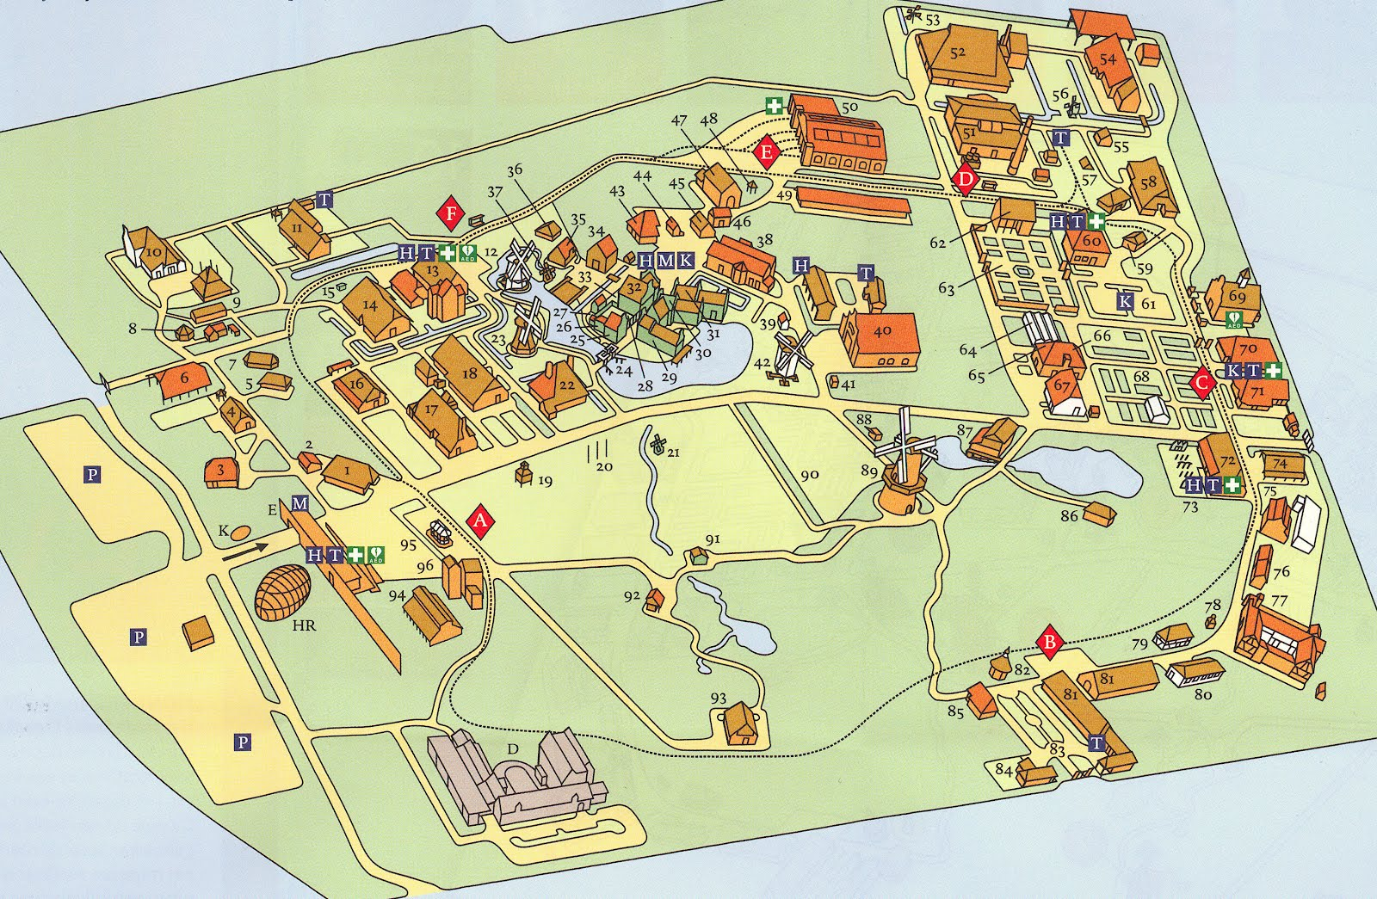
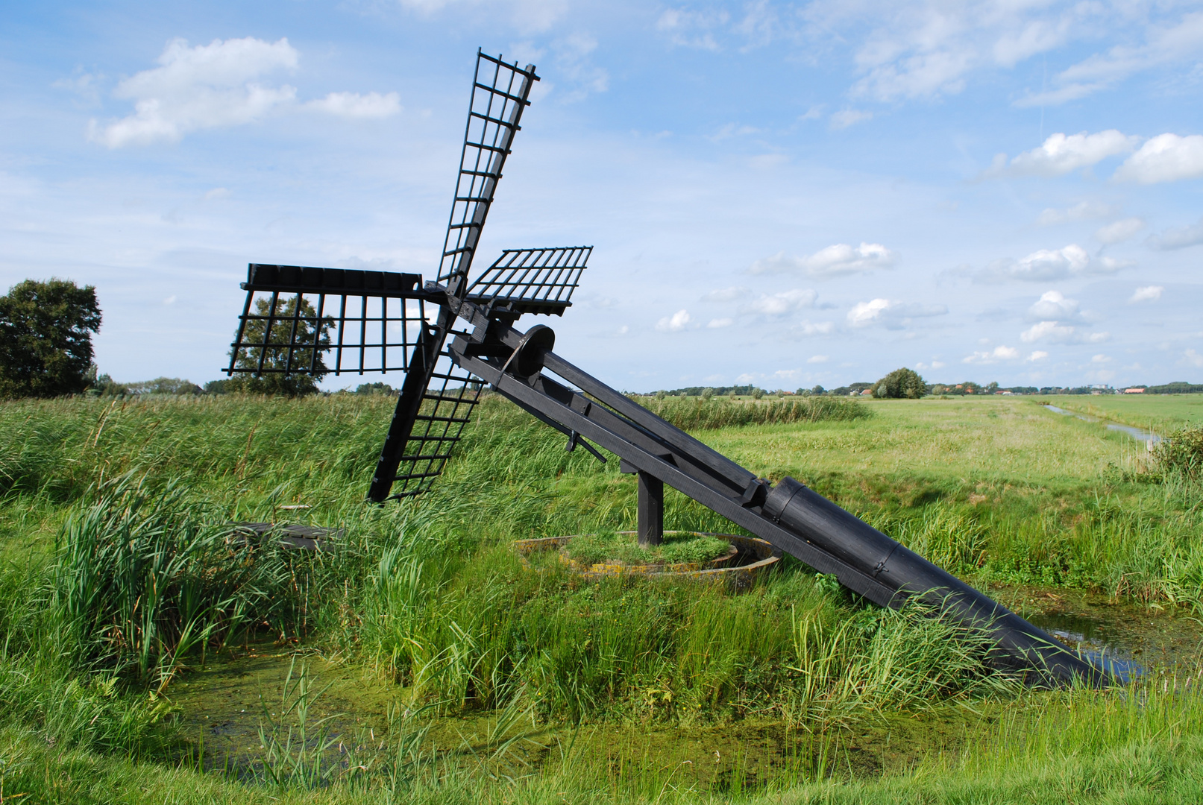
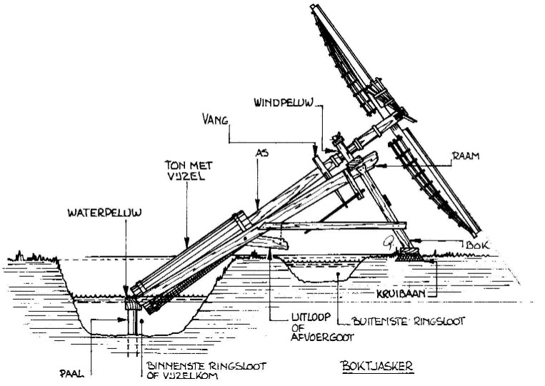
Ik fiets vanaf de boerderij naar de TJASKER
Een Kop-Hals-Rompboerderij is opgebouwd in het Nederlands Openluchtmuseum in Arnhem Nummer 52
Naast de boerderij staat een windmolen die bedacht werd in Friesland om het water op peil te houden d.m.v wormbemaling nummer 53
Klik op de link en laat de Tjasker draaien!
https://upload.wikimedia.org/wikipedia/commons/transcoded/5/50/Tjasker_Veenwouden.webm/Tjasker_Veenwouden.webm.360p.webm

Slide 7
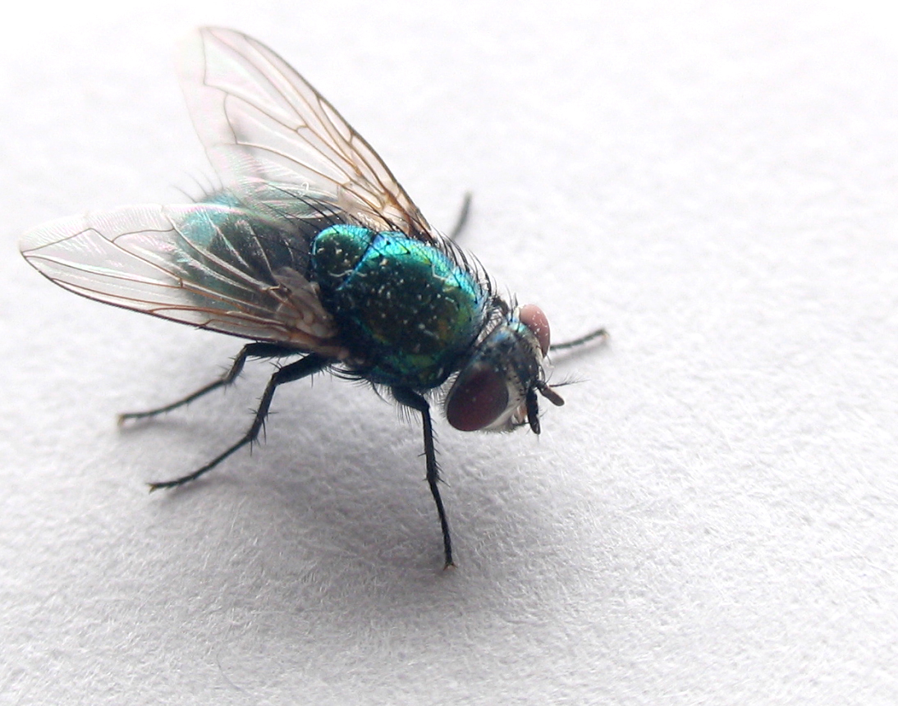
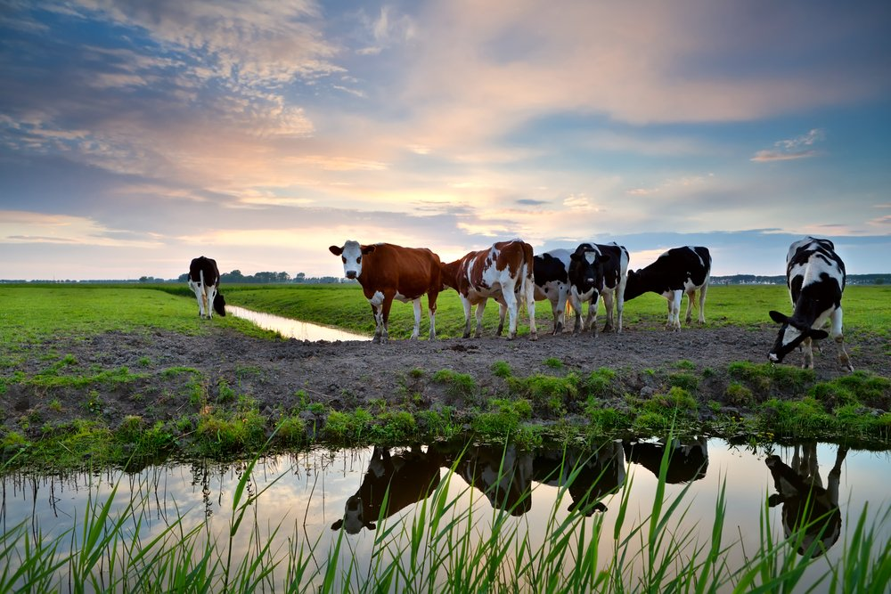
Ik fiets langs de weilanden even in de tijd terug
Als je door Friesland fietst zie je veel koeien in de wei. Kom je er dichterbij, dan zie ook vaak veel vliegen. JAKKES, die vliegen zitten op de stront van de koe! Wat doen ze daar? Eten ze het op? JAKKES!! Klik op de link.
Wat doet een strontvlieg op een hoop stront? | Willem Wever (kro-ncrv.nl)

Slide 8
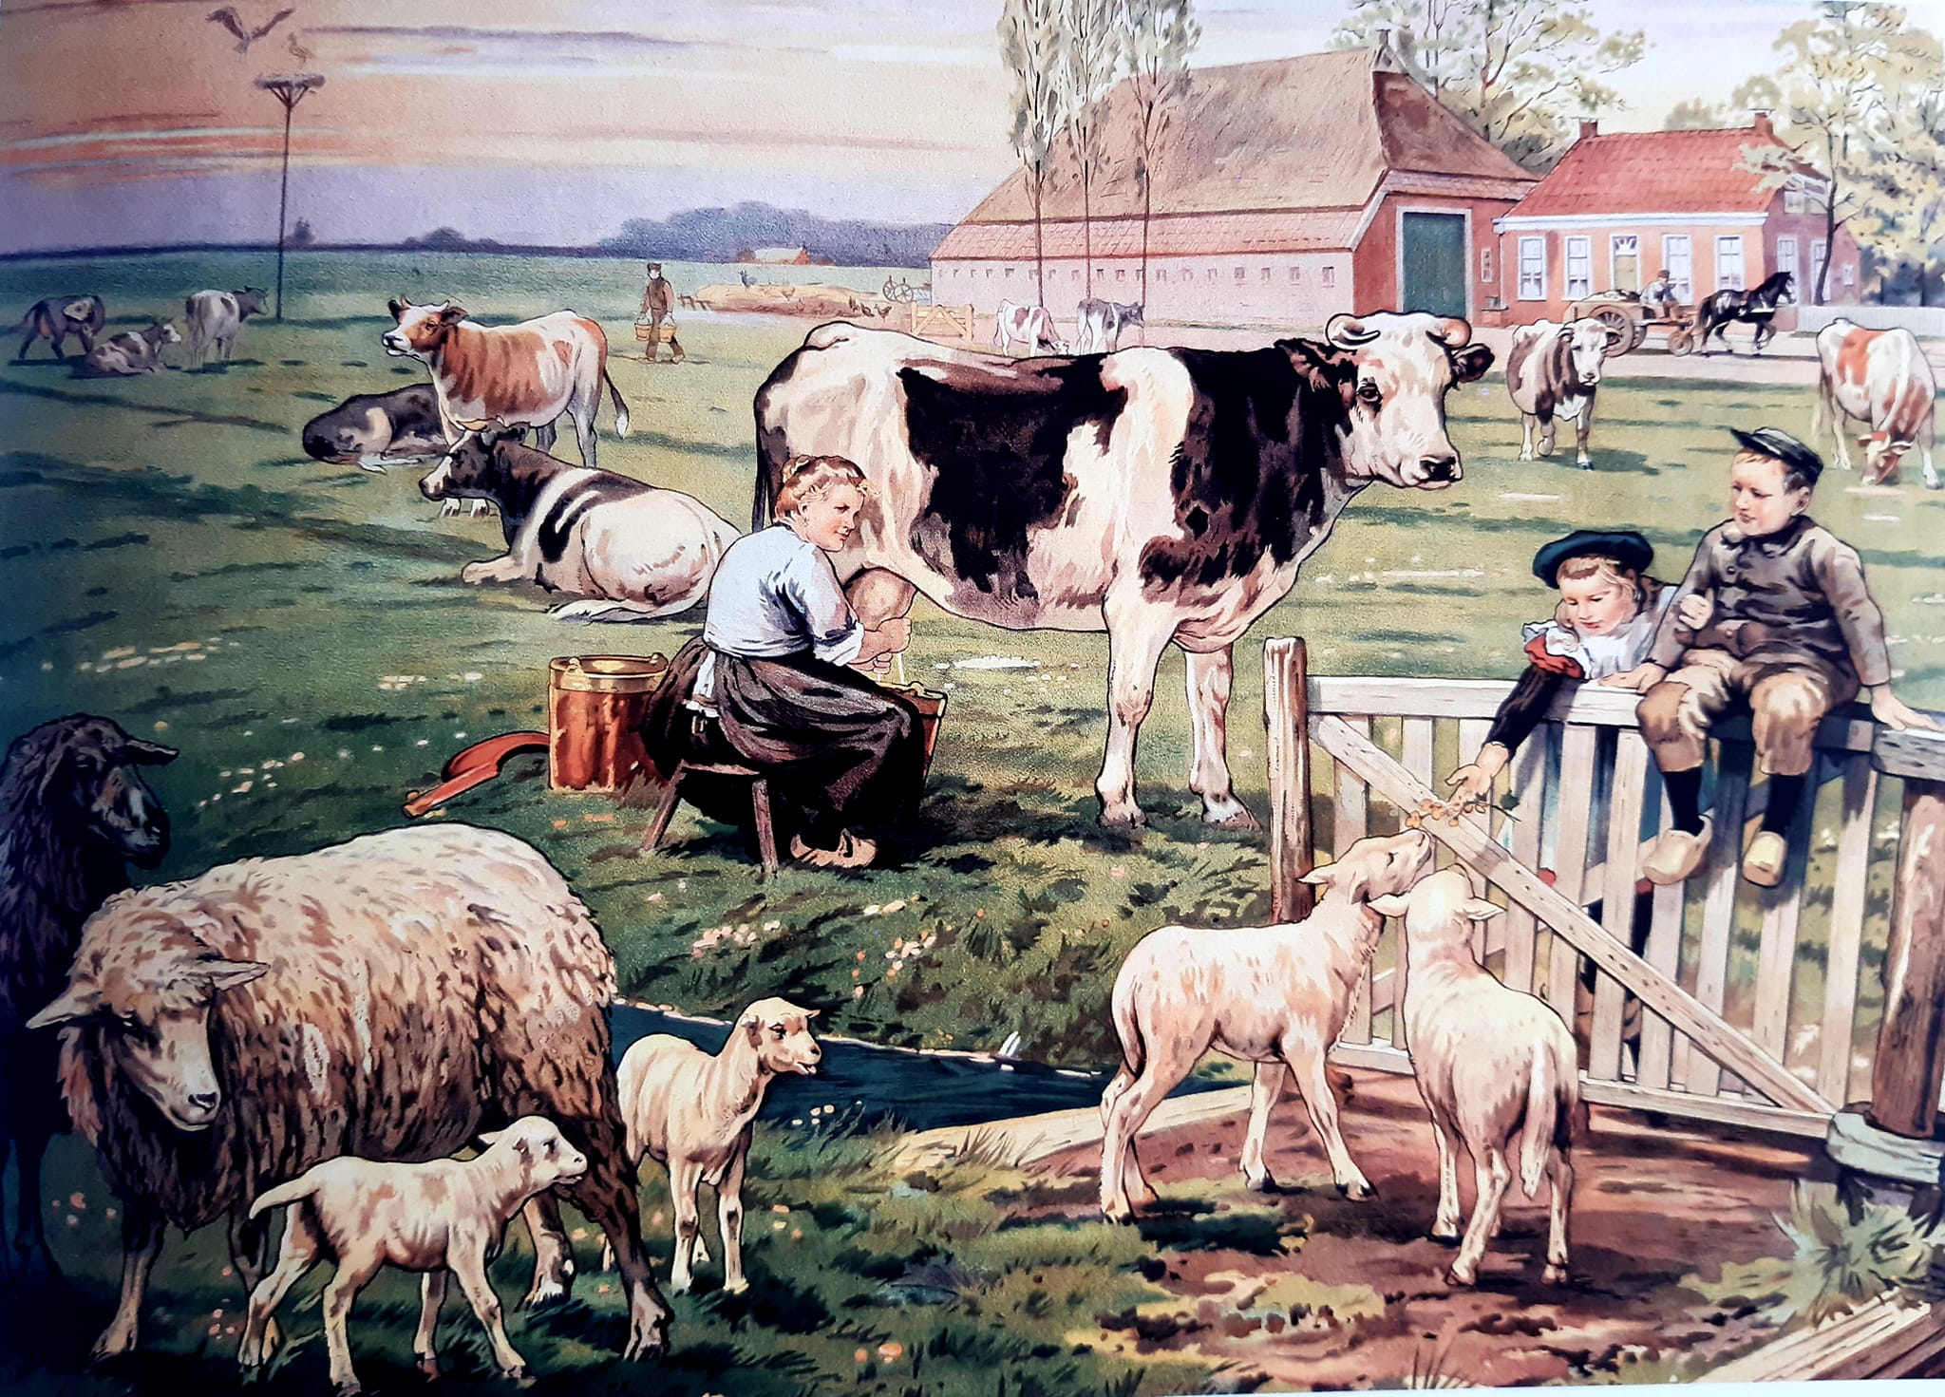
Als je denkt, dat het boerenleven er zo uit ziet, dan heb je het mis. Dit is een beeld van vroeger, 75 jaar geleden. Mooi om te zien, maar het boerenleven is in Nederland drastisch veranderd. Er zijn zoveel nieuwe regels gekomen en er is een stikstofprobleem, waardoor veel mensen die een boerderij hebben niet meer weten wat er de komende jaren gaat gebeuren. De plaat laat een boerderij in Groningen/grens Friesland zien.
Ik fiets terug naar Ljouwert - Leeuwarden

Slide 9
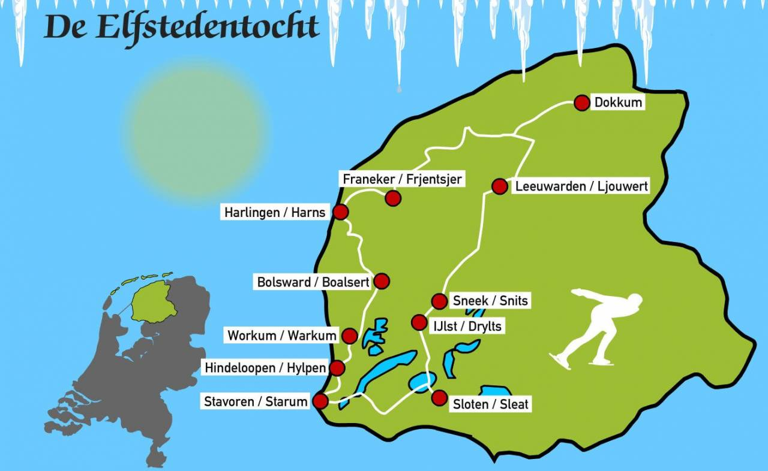
We zetten onze fietstocht weer voort vanaf Leeuwarden of LJOUWERT in de officiële Friese taal De Friese taal is de tweede officiële taal die in Nederland wordt gesproken en waar je ook les in krijgt op de scholen.
Veel mensen fietsen de Efstedentocht. Ik niet, hoewel ik sommige plaatsen wel aandoe
Als je het over Friesland hebt, denk je vaak het eerst aan de beroemde ELFSTEDENTOCHT. Natuurlijk, maar er is veel meer dan deze tocht. We vergeten de tocht niet, maar gaan dus ook naar hele andere dingen die deze provincie zo leuk maken om door te fietsen.

Slide 10
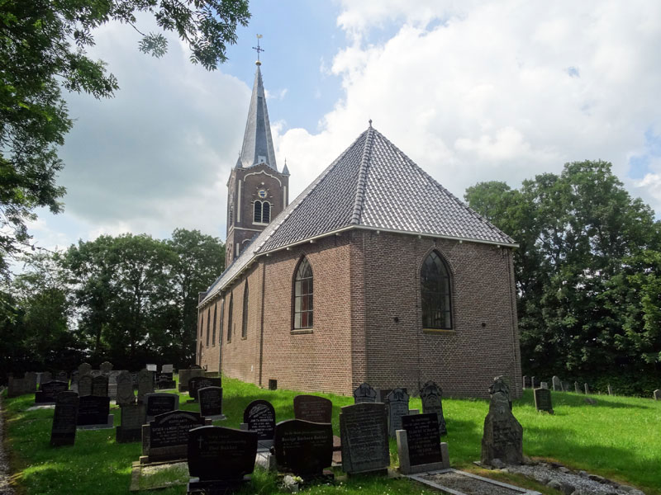
Ik fiets naar…….
Wat is dit nu? Ik dacht dat we in Friesland waren, maar dit is toch niet de Friese taal? Dat klopt!
Dit is JAPANS
ウィーウェルトのニコラース教会で世界の不思議は一つ見られます：３世紀上前からのミイラです。中に埋められた納骨堂の自然な具合のでミイラになりました。この神秘の原因は今でも科学者に分かりません。
Je kunt de Japanse tekst kopiëren als je op de link klikt die naar Hulpblad 1 gaat.
Toch hebben we dit in Friesland gevonden. Maar wat staat er nu? Dat kun je zelf uitzoeken. Klik op de link en je kunt het Japans in het Nederlands vertalen. Let op: je moet Japans naar links zetten en het Nederlands naar rechts. Kopieer de Japanse tekst en zet het onder Japan. Waar zijn we gekomen toen we vanuit Leeuwarden vertrokken? Klik en er verschijnt een link.
vertalen nederlands engels - Google Zoeken
Je hebt nu kunnen lezen naar welke plaats we zijn gereden. Hoeveel kilometer hebben we vanaf Leeuwarden op de fiets afgelegd? Hoe lang doe je er over om de afstand naar deze plaats af te leggen op de fiets? Dat kun je uitzoeken met hulpblad 1 dat je op de site ziet staan. Doe dat eerst en druk daarna op de rode cirkel van de Japanse vlag om verder te gaan

Slide 11
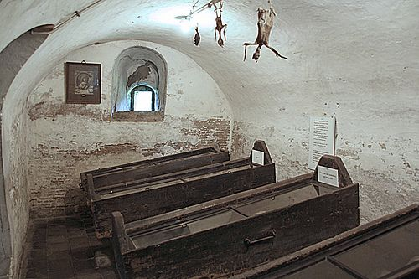
En we zijn in Wieuwerd- Wiuwert (in het Fries)!!
Wieuwerd!
En in Wieuwerd is een wereldwonder. Dat heb je kunnen lezen bij je vertaling
En dit is dat wereldwonder
Huh… een kelder? Ja maar een kelder met 4 kisten waarin mummies liggen. Mummies? Ja, mummies. Dat zijn hier overleden mensen die niet zijn vergaan, maar op natuurlijke wijze zijn gemummificeerd – bewaard gebleven. Dat betekent dat er geen hulpmiddelen zijn gebruikt en dat ze toch mummie zijn geworden. Niemand weet hoe dat kan. Ze hebben dode vogels aan het plafond gehangen (zie de foto) en ook die zijn gemummificeerd. Hoe kan dat? Waarschijnlijk heeft het met de lucht in de kelder te maken en de manier waarop de kelder gelucht wordt. Maar niemand weet het zeker. En wie liggen daar dan?
Dat kun je vinden onder deze link Mummiekelder |het geheim van wiuwert | Friesland | Nederland | Europa

Slide 12
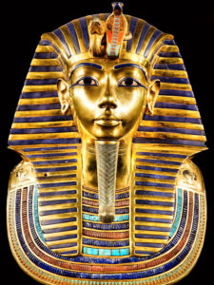
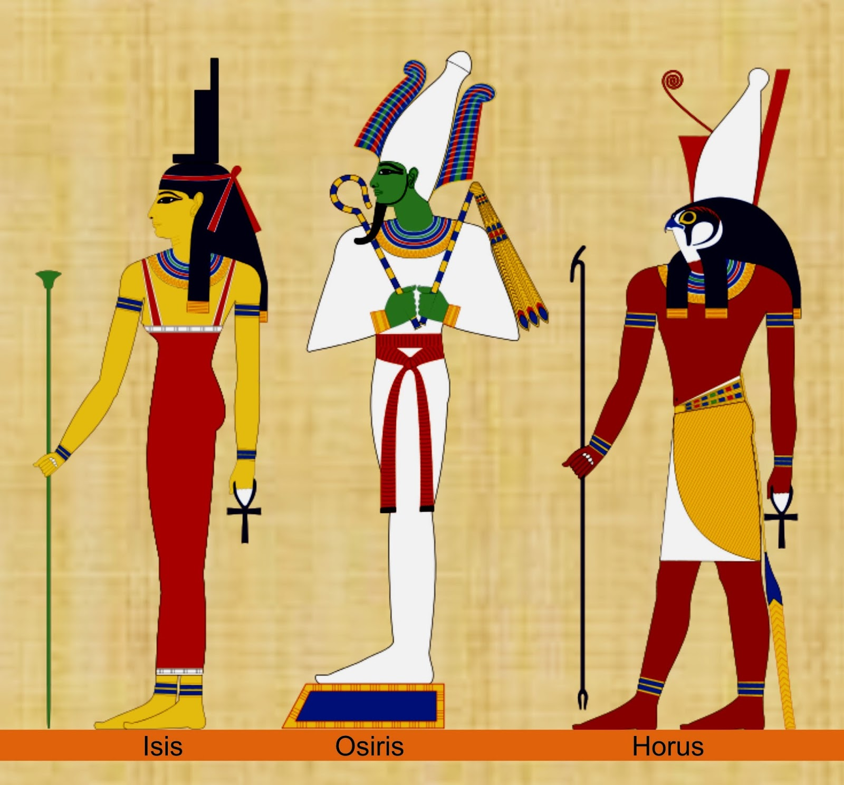
Mummies
Uitstapje naar Egypte
Mummies komen overal op de wereld voor. De farao’s werden na hun overlijden behandeld met speciale middelen. De beroemdste mummie is de mummie van de Egyptische farao: (klik)
Toet Anch Amon
43. Het hiernamaals in het Egyptische dodenboek. – YouTube Klik op de link hierboven
Top 10 Mysterieuze Ontdekkingen In Egypte - YouTube
Mummificeren | Dat-kan-toch-anders-man | Het Klokhuis - YouTube
Kies één van de goden uit. Teken hem na en zoek waarvoor hij /zij een god was in Egypte.

Slide 13
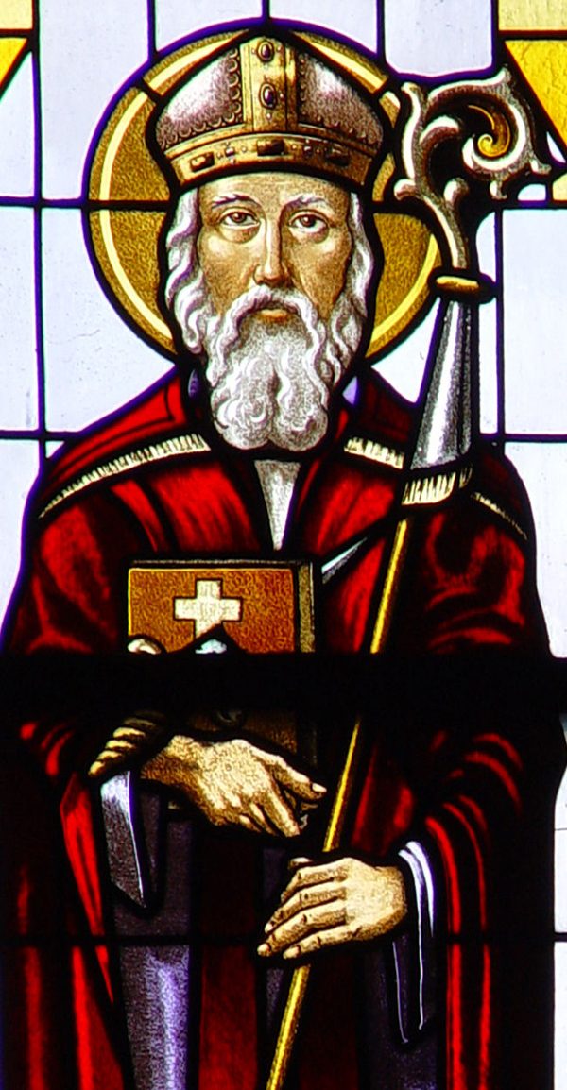
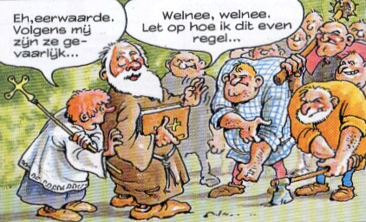
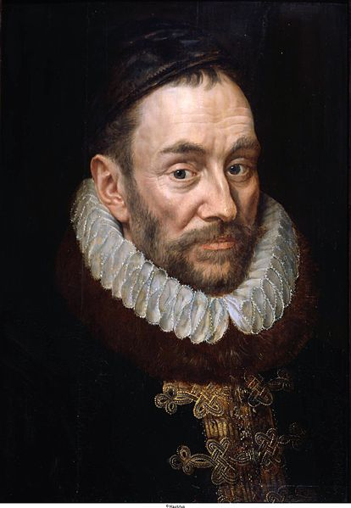
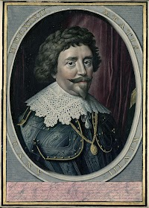
Ik fiets van Wieuwerd naar DOKKUM.
Zoek met Routenet.nl op hoeveel kilometer Dokkum van Wieuwerd ligt. Je fietst 15 km per uur, als je geen tegenwind hebt en een half uur rust.
Hoelang doe je over de tocht? Reken dat uit!
De Dokkumers hebben een bijnaam. Ze worden/werden de Dokkumer Garnalen genoemd. Lees hier waarom. De Granaet - Dokkum
Als deze man nog zou leven, zou hij geen fijne herinneringen aan Dokkum hebben overgehouden. Hij kwam naar Friesland om te vertellen over het Christendom. Daar hadden de toenmalige inwoners van Friesland niet veel mee op. Ze werden heel erg boos en toen? Ja wat is er gebeurd met BONIFACIUS en wanneer was dat? Schrijf zijn verhaal kort op! De moord op Bonifatius (histoforum.net) Bonifatius | Welkom in de middeleeuwen - YouTube
In het stuk dat je gelezen hebt, wordt deze man genoemd. Hoe heette hij? Hij had net als de Dokkumers een bijnaam. Welke bijnaam had hij en waarom werd hij zo genoemd? Zoek dat op. Zoek eens uit wie zijn vader was en wat die heeft betekend voor Nederland. Ook hij had meerdere bijnamen. Weet je welke? Zoek dat uit. Schrijf de gevonden antwoorden op.
Canonclip 11: Willem van Oranje (Groep 5 en 6) - YouTube

Slide 14
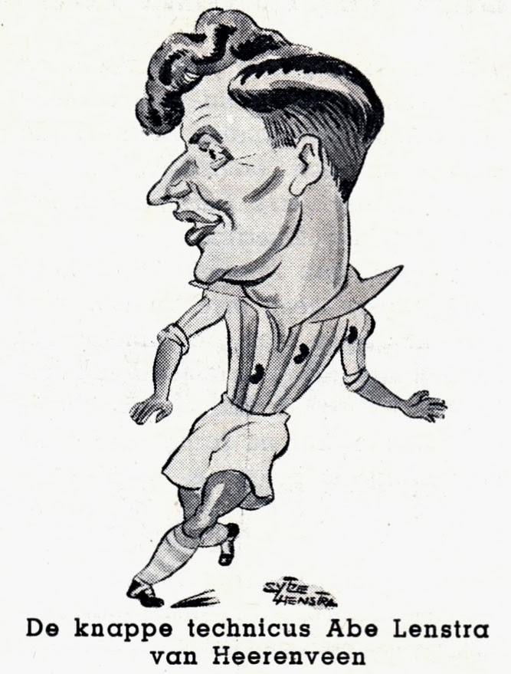
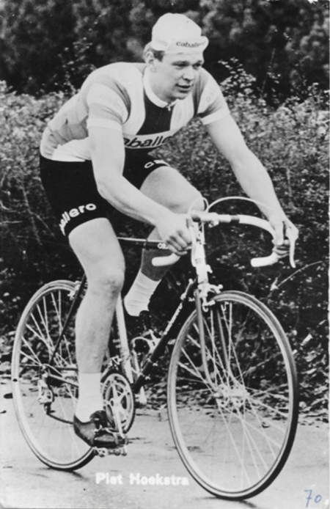
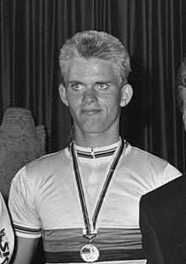
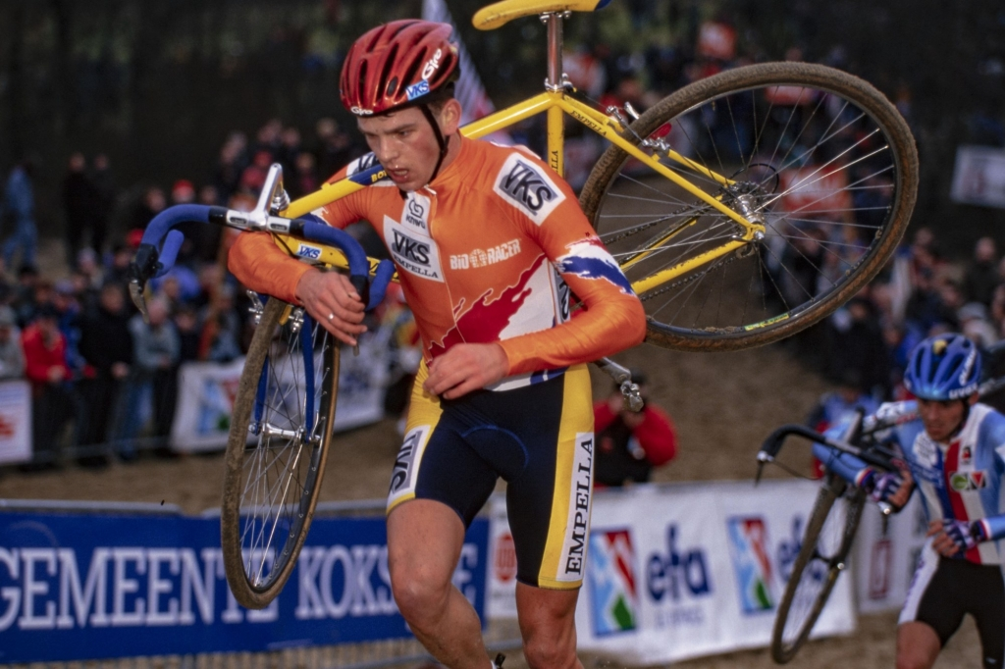
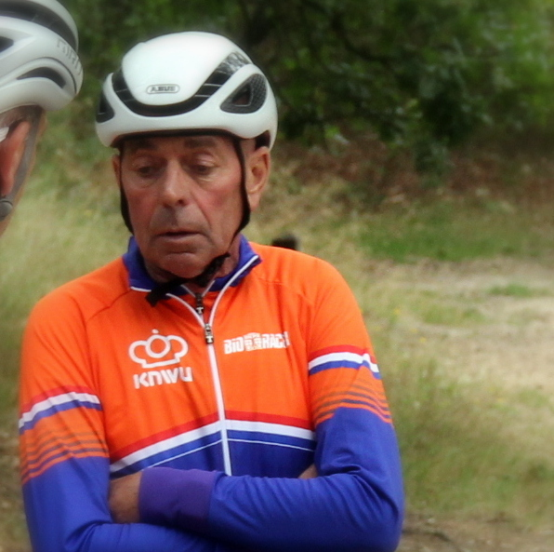
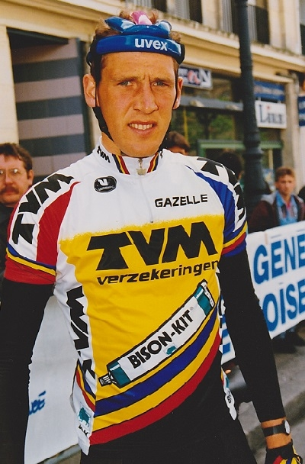
Nu we het toch over namen hebben……
Maar hij was de bekendste voetballer uit Friesland: Abe Lenstra
We blijven tenslotte fietsers en/of wielrenners, misschien zelfs coureurs…. Dit zijn bekende renners uit Friesland (klik om verder te gaan)
Tiemen Groen
Piet Hoekstra
Anne Riemersma
Klaas Stobbe
Gerrit de Vries
Wiebren Veenstra
Gretienus Gommers
Wim Stroetinga
Lieuwe Westra
Jan Steensma
Eddy Schurer

Slide 15
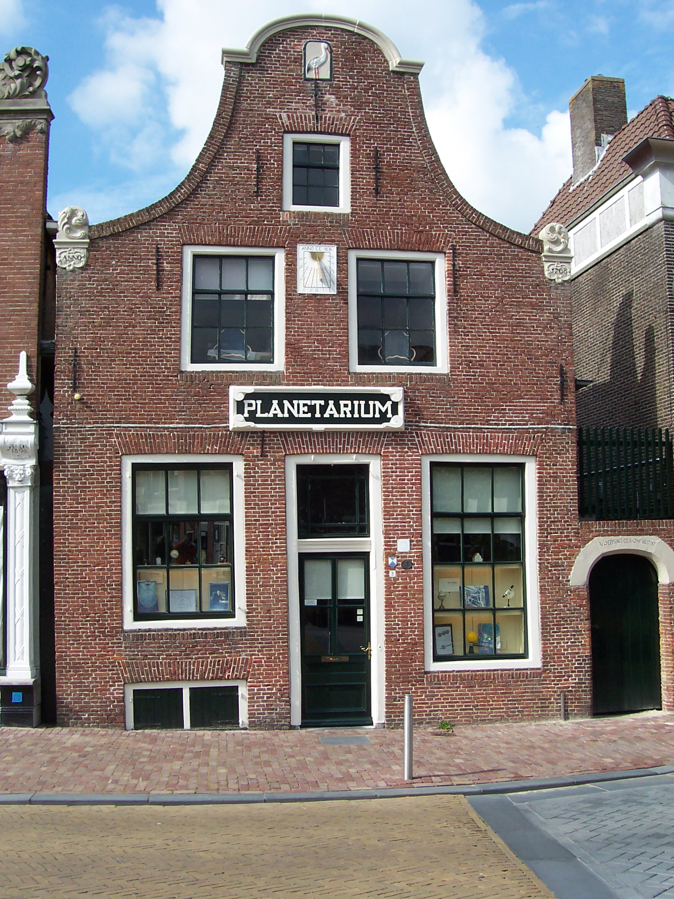
EISE EISINGA
Als je de wereld wil laten zien hoe de aarde om de zon draait en de maan om de aarde, dan bouw je een PLANETARIUM
Dat deed Eise Esinga in de woonkamer van zijn huis in Franeker in 1774 tot 1781 Hoe zag dat er uit? Zijn vader hielp hem met het maken van tandwielen, zijn broer beschilderde het plafond met hemellichamen
Ik fiets van Dokkum naar Franeker

Slide 16
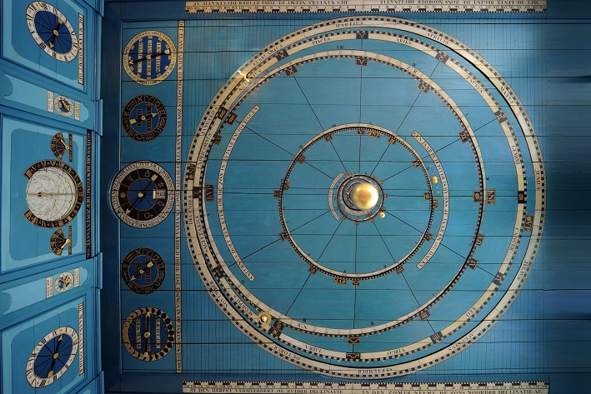
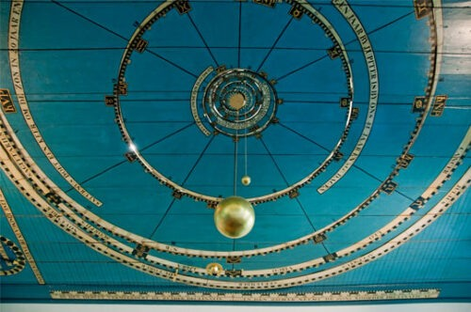
Zonnestelsel voor kinderen - Ontdek de ruimte in de raket! Educatieve kinderfilmpjes Planeten - YouTube
Het heelal, de ruimte, is een ingewikkelde zaak. Hiernaast vind je een aantal filmpjes die proberen het aan je uit te leggen. Bekijk tenminste 2 om iets van het heelal te begrijpen dat Eise Eisinga probeerde na te bootsen
Schooltv: Wat is tijd? - Zonnewijzers, zandlopers en atoomklokken
Schooltv: Het zonnestelsel - Hoe ziet ons zonnestelsel eruit?
Bioleren - Hoe zit het heelal in elkaar? - YouTube
Paxi - Het zonnestelsel - YouTube
Ga mee op ruimte avontuur - Kinderen leren over de Planeten - JBW Productions - YouTube

Slide 17
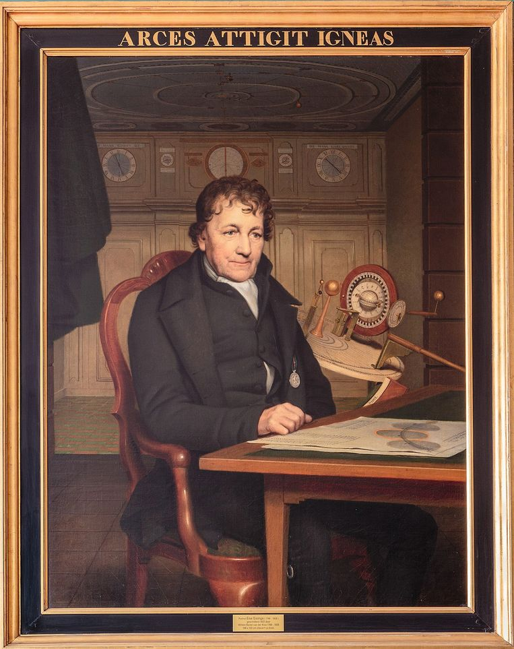
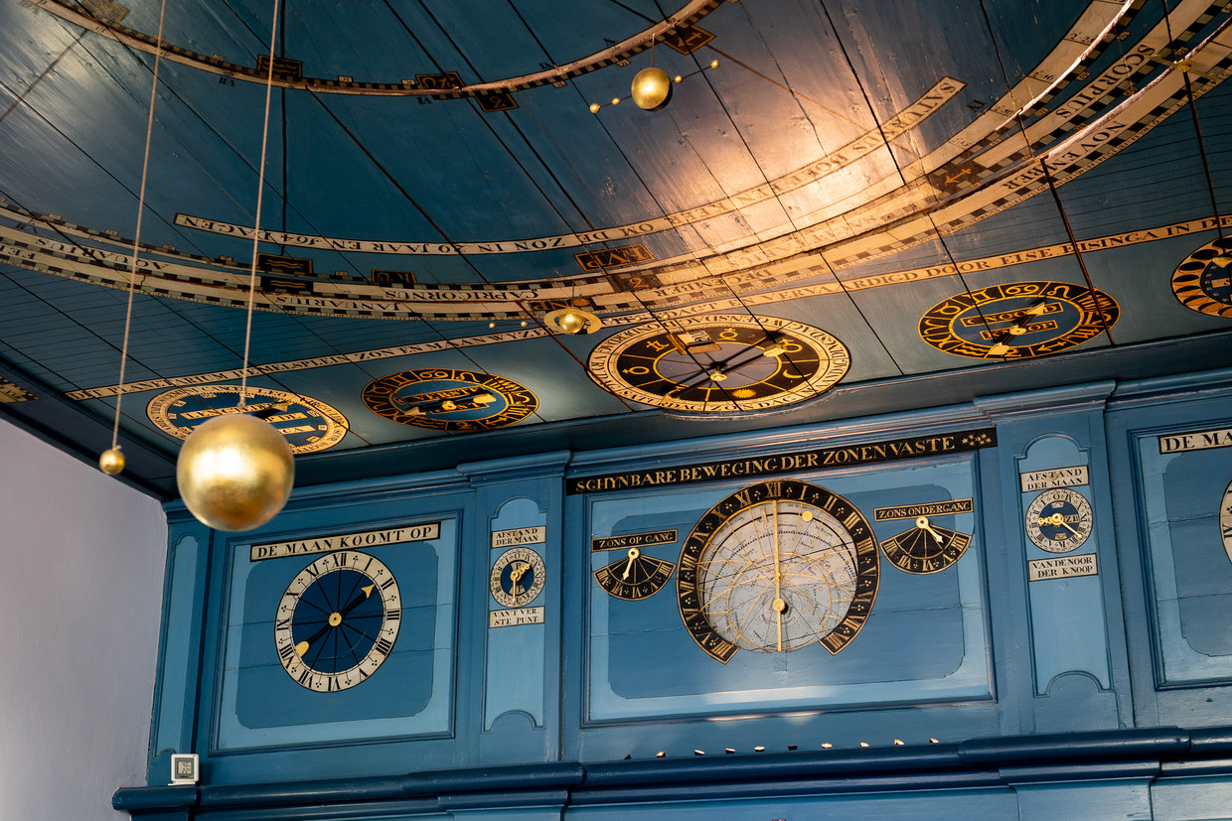
Paxi gaat op ontdekkingsreis naar de maan! - YouTube
Hiernaast zie je Eise Eisinga. Hij was een heel begaafde man, want in zijn tijd wisten we nog niet veel van het heelal en hij wist het duidelijk te maken hoe de planeten zoals de aarde, om de ster de zon draaiden, maar dat planeten ook nog om hun eigen as draaiden. Hij was een “genie”.
Toen was ik 12: De maanlanding (kro-ncrv.nl)

Slide 18
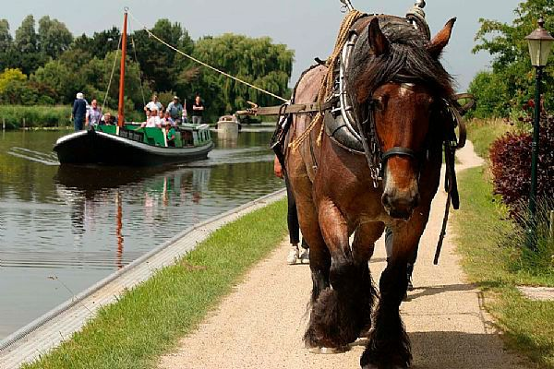
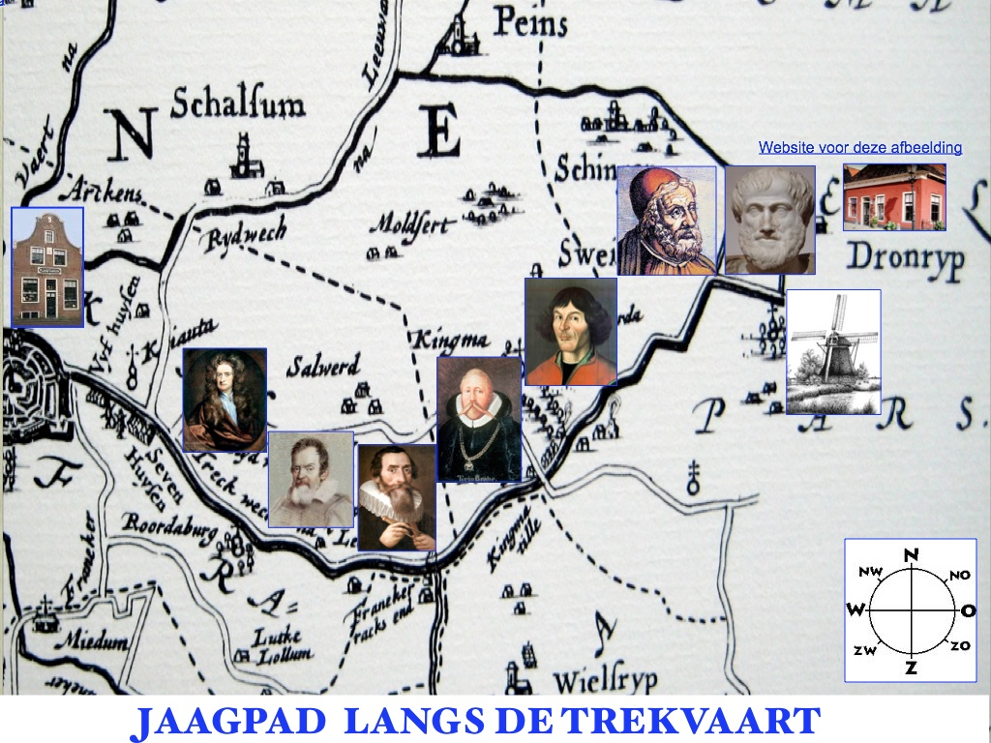
Hieronder vertelt Eise Eisinga over zijn jeugd en wat hij vooral leuk vond om te maken. Als je het hebt gelezen, kun je ook zelf aan de slag. Op de site staat ook een eenvoudiger papieren model dat je kunt maken. Welk model? Dat lees je in het stuk: “Eise vertelt…..”
EISE VERTELT 1-2-3 - www.eiseeisingadeverlichtinginnede.nl
Maak een zonnewijzer | Natuurmonumenten
Alles op zijn tijd! | Dat-kan-toch-anders-man | Het Klokhuis - YouTube
In een van zijn vertellingen noemt Eisinga allerlei belangrijke mensen die hij heeft ontmoet, omdat ze allemaal naar zijn planetarium kwamen kijken: de Koning van Zweden kwam bv.. Kijken. Die belangrijke ,mensen staan op een kaart ingetekend. Zie hierboven links. Daar onder staat: Jaagpad langs de trekvaart. Hierboven zie je een paard lopen over een jaagpad. Hij trekt een trekschuit door het water van de vaart. Dat was de manier van reizen in de tijd van Eisinga. Nee, de fiets was toen nog niet uitgevonden! Er was in die tijd een dominee die beweerde dat de aarde zou vergaan. Er zouden 4 planeten met elkaar in botsinf komen. Dan zou de aarde weg zijn. Om te bewijzen dat dat niet waar was, bouwde Eise Essinga zijn planetarium.

Slide 19
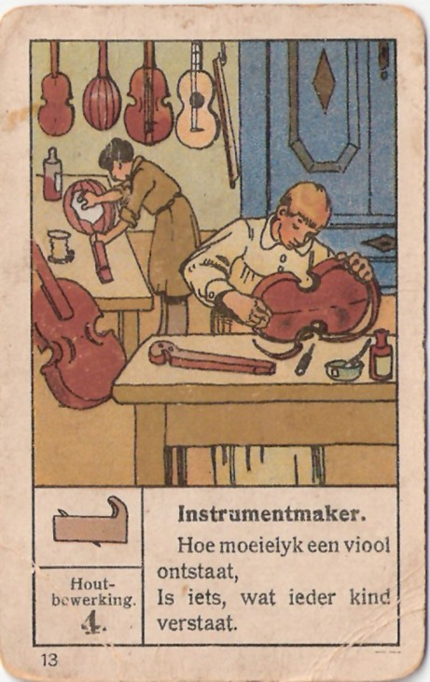
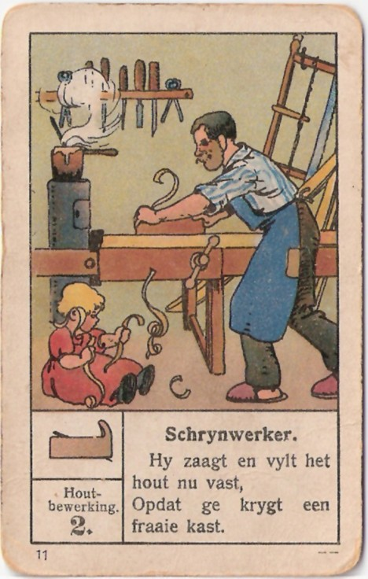
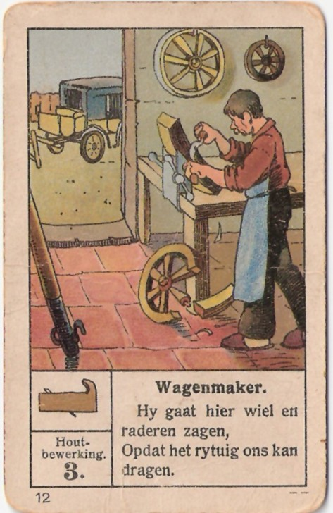
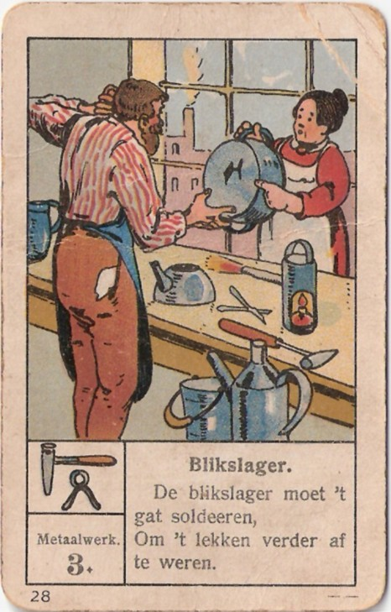
De vader van Eise Eisinga was WOLKAMMER of VOLDER Zij wasten en kamden de schapenwol, zodat die gebruikt konden worden om te spinnen en daarna er kledingstukken van te maken.
Dit zijn oude beroepen die je niet zo vaak meer tegenkomt in Friesland en daarbuiten. (klik)

Slide 20
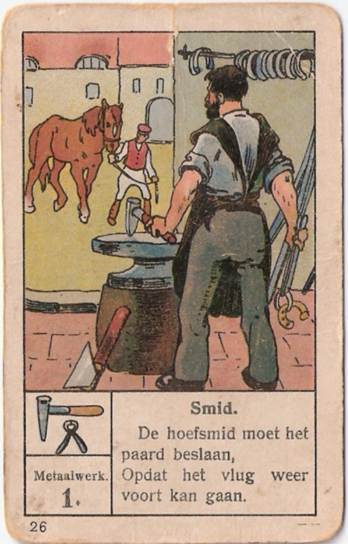
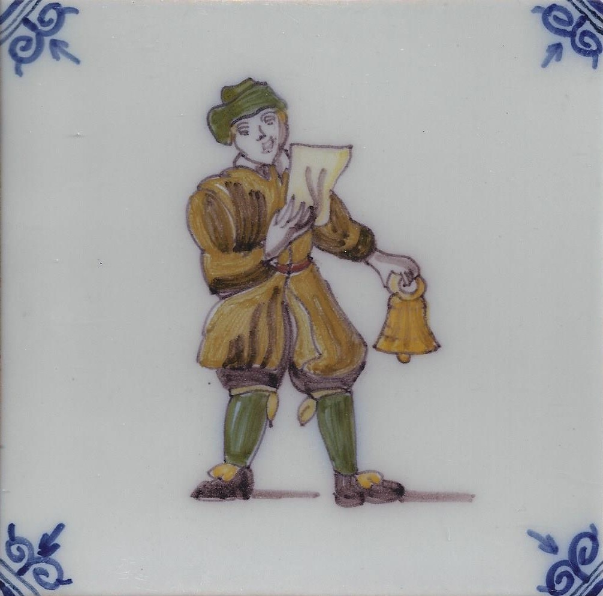
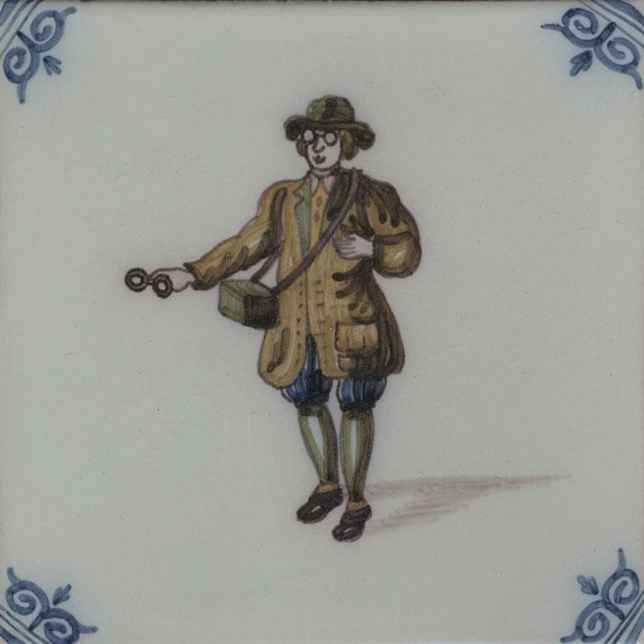
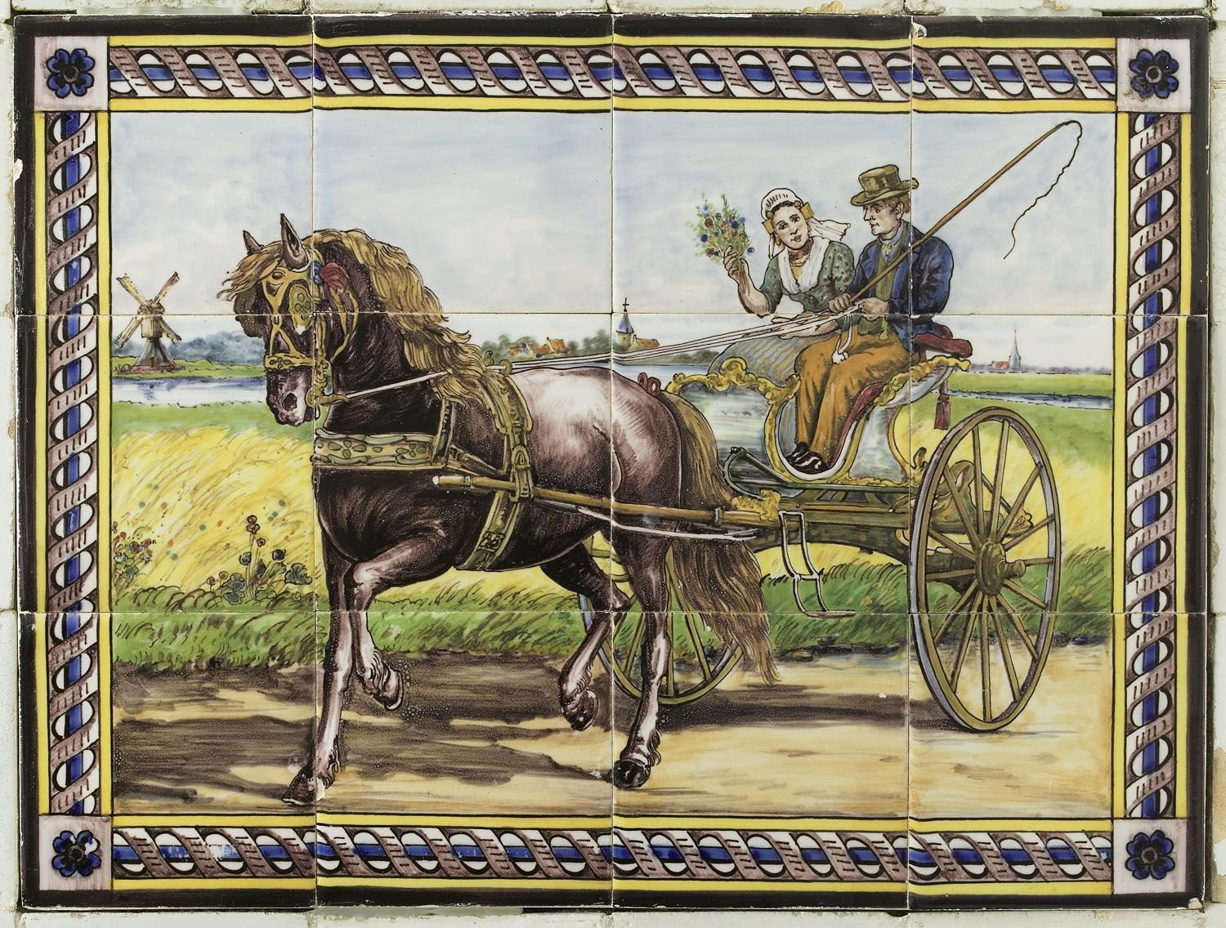
Op de kaarten staan de oude beroepen. De tegels laten ook oude beroepen zien: De omroeper en de brillenverkoper. Die tegels werden gemaakt door de tichelaar (de tegelmaker) Op de afbeelding rechts zie je een paard dat een Friese sjees trekt. Daar zijn wagenmakers, leerbewerkers en de smid mee aan het werk geweest. Maar de tegelgroep werd gemaakt door
De Tichelaar
De bekendste Friese tichelaar is de firma Tichelaar in Makkum. Zij maken o.a. Makkumer aardewerk
makkumer aardewerk - Bing images

Slide 21
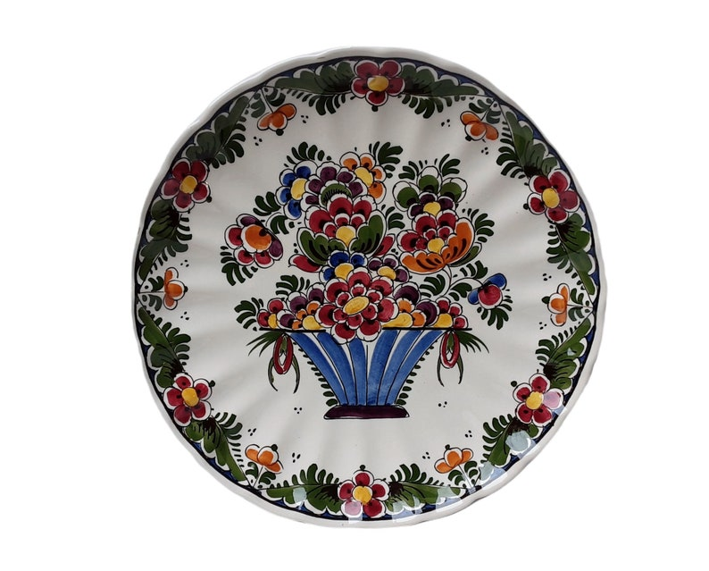
Ik fiets van Franeker naar Makkum
Maak een “bordtekening” dat lijkt op een bord van aardenwerk van De Tichelaar fabriek Vrijwel alle directeuren heetten Fam. Tichelaar Je weet nu wat dat betekent.

Slide 22
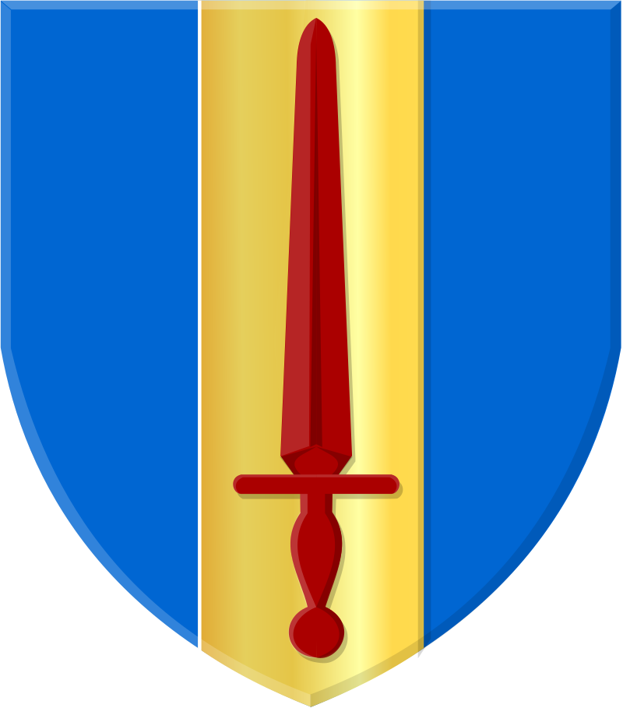
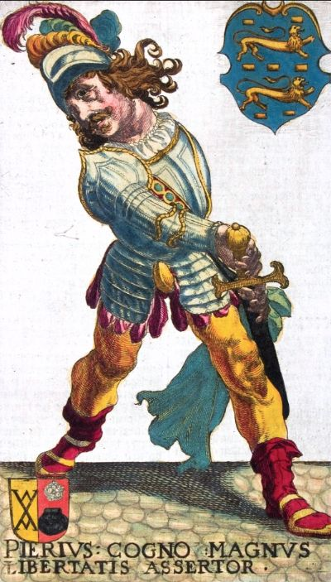
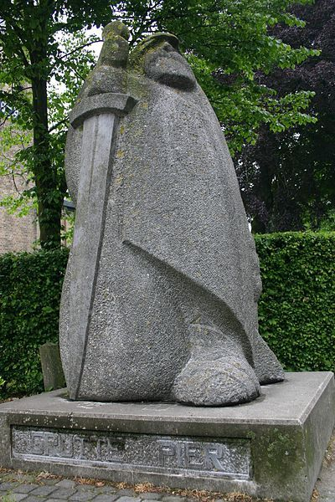
Ik fiets van Makkum naar Kimswerd
Hier ligt Kimswerd
https://www.routenet.nl/
Weer op de fiets, nu van Makkum naar Kimswerd. Zoek eens uit wat de kortste weg is met de auto gaan of op de fiets. Kijk weer bij Routenet
Deze Friese Held mag hier niet ontbreken Hij heeft een standbeeld in zijn geboortedorp Kimswerd. Zoek het verhaal op van hem. Schrijf het in het kort op Zijn zwaard was 2 meter en 13 centimeter. Het woog 6,6 kilogram!
Zijn bijnaam GRUTTE PIER

Slide 23
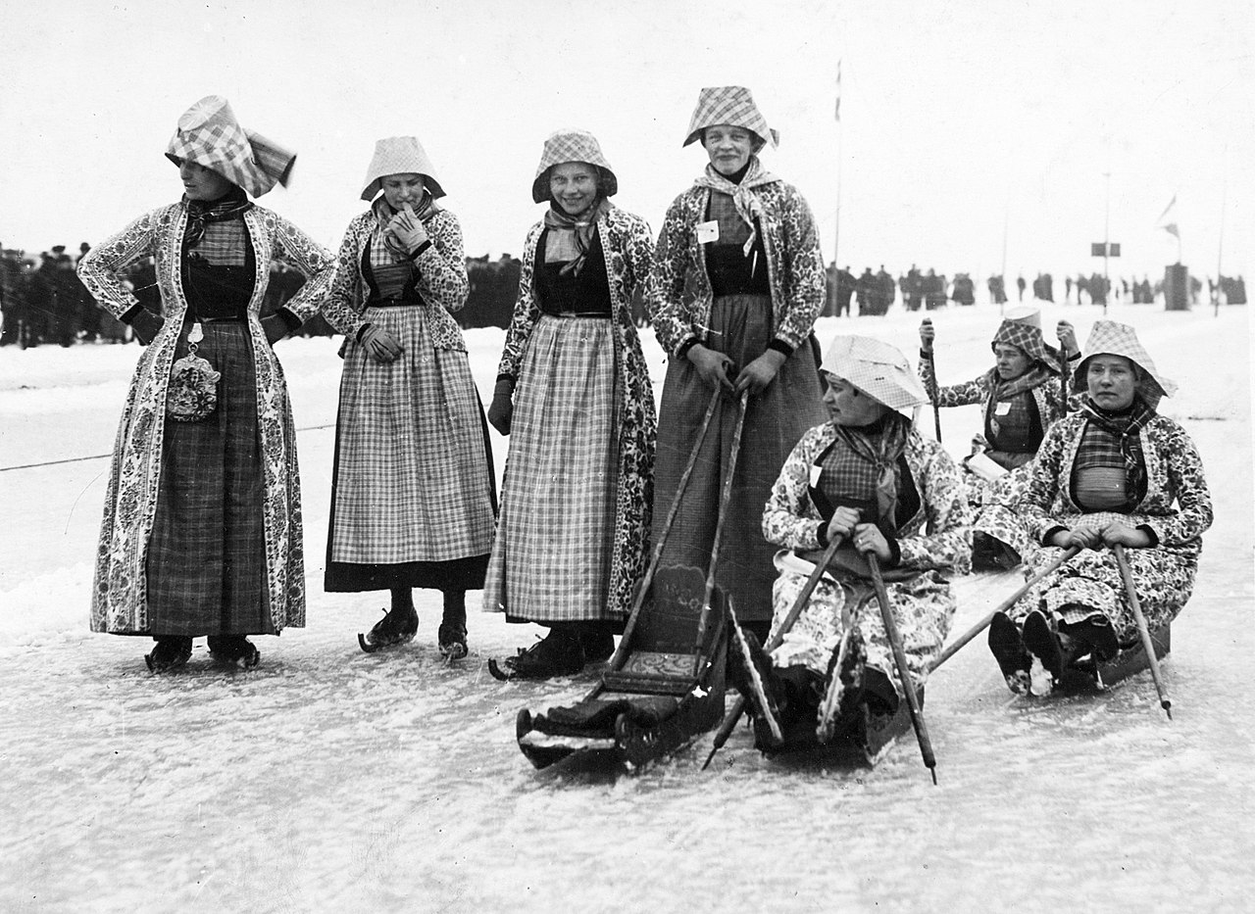
We fietsen van Kimswerd naar…..
Hindeloopen
doorlopers, noren, klapschaatsen,glissen houtjes
Dit zijn namen van soorten schaatsen. Hoeveel soorten schaatsen bestaan er, denk je? Klik op de link en bekijk ze allemaal. Als je op de schaats klikt wordt je foto groter! Ze liggen allemaal in het Schaatsmuseum in Hindeloopen. Schaatshistorie.nl | Antieke schaatsen Nederland
1924 Met de klederdrachten aan en de de prikslee op het ijs.

Slide 24
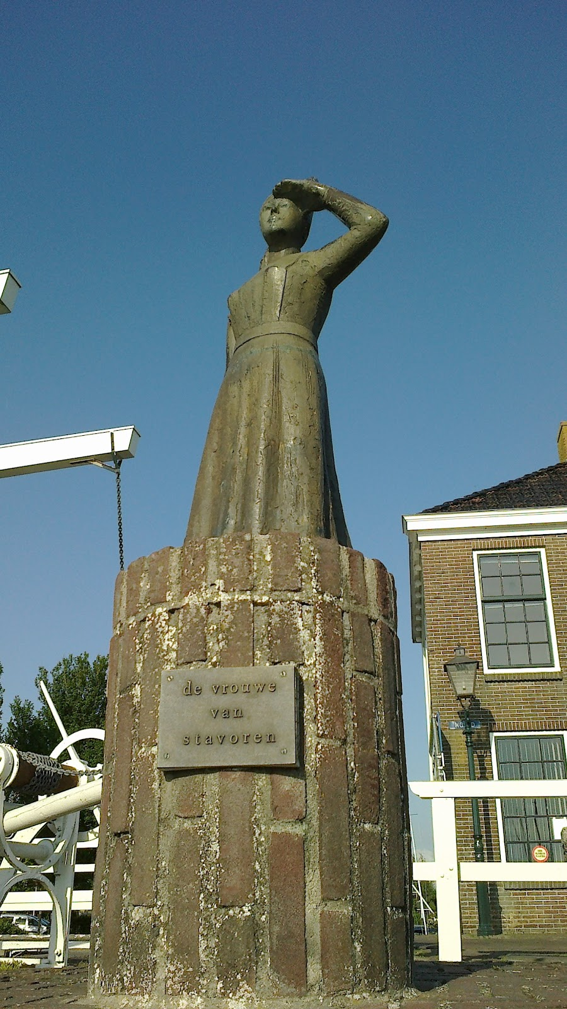
Vlak bij Hindeloopen ligt
Stavoren
Dit standbeeld staat in Stavoren, de stad waar ook de Elfstedentocht langs komt. Wie is het en waarom staat ze hier. Klik en je leest wie het is.
Kijk en luister naar het verhaal! Begrijp je nu, waarom ze daar staat?
In de Friese taal: Starum
de vrouw van stavoren - nederlandse legendes - YouTube
DE AFSLUITDIJK: Meevaren op een containerschip - YouTube

Slide 25
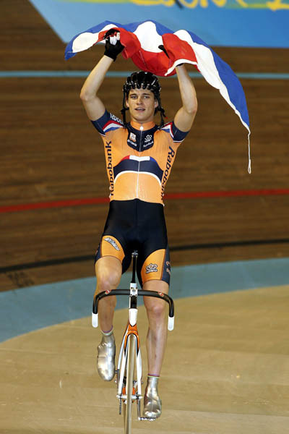
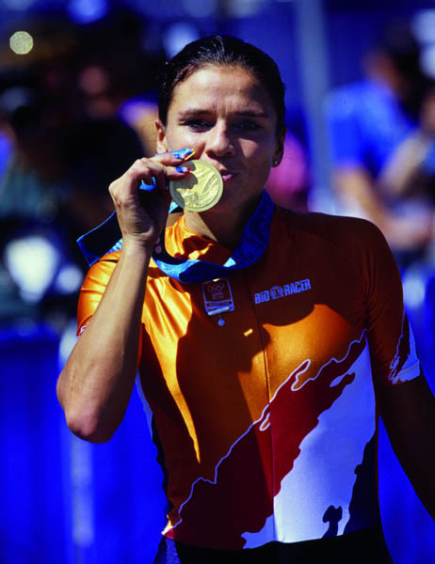
Theo Bos
Leontien van Moorsel
Marianne Vos
Teun Mulder
Ik fiets van Stavoren naar Heerenveen
Deze renners werden Olympisch Kampioen – Wereldkampioen- Europees Kampioen op fietsen die in Friesland – Heerenveen - werden gemaakt. Het merk werd genoemd naar mevrouw KOwalic en meneer Gaastra Zie je de naam op de fiets staan?
Roy v.d. Berg-Mathijs Büchli-Harrie Lavreysen – Jeffrey Hoogland
Elis Ligtlee

Slide 26
Maak je eigen 3D tekening: Drie dimensionale tekening – een tekening met diepte, waarbij wat je ziet niet kan, maar toch zo lijkt. Teken de een van de onderwerpen uit de films. Klik op de links en maak je keuze!! Iedereen zal verwonderd zijn over het effect van je tekening!
Ik fiets nog even naar De Grote Kerkstraat in Leeuwarden. Daar staat het gebouw De Princessehof. Hier werd een van de grootste kunstenaars geboren die Nederland kent: Maurits Escher. Er is een museum van hem in Den Haag. Geen wonder want hij maakte tekeningen “die niet konden”. Alles lijkt niet te kunnen zo ziet het er uit en daarmee werd hij wereldberoemd!
Hier lijkt het water van de waterval terug te lopen naar boven. Dat kan niet, maar Maurits Escher maakte het mogelijk in zijn tekening.
Gat 3D tekenen in stappen voor beginners - Bing video
3D LADDER tekenen voor beginners - Bing video
PUT in papier tekenen voor beginners - Bing video
Leuk omte weten: In de Musical Charly and the Choclatefactory naar een verhaal van Roald Dahl, wordt een tekening van Escher levensgroot geprojecteerd als decor in de Wonka fabriek! (2022)
3D tekening in stappen! Kubus en zwevend potlood tekenen makkelijk - Bing video
SLANG 3D tekenen voor beginners - Bing video
Wie was Escher? - YouTube
Drawing a Round Hole - Trick Art with Graphite Pencil #Drawing #Art #HowToDraw - YouTube
Animation of MC Escher's Relativity - YouTube

Slide 27
Klik op de pagina Creatief met Fietsen op het paardenspel. Speel het als een ode aan het Friese paard!

Slide 28
Ik ben weer onderweg !!

